Slide 1
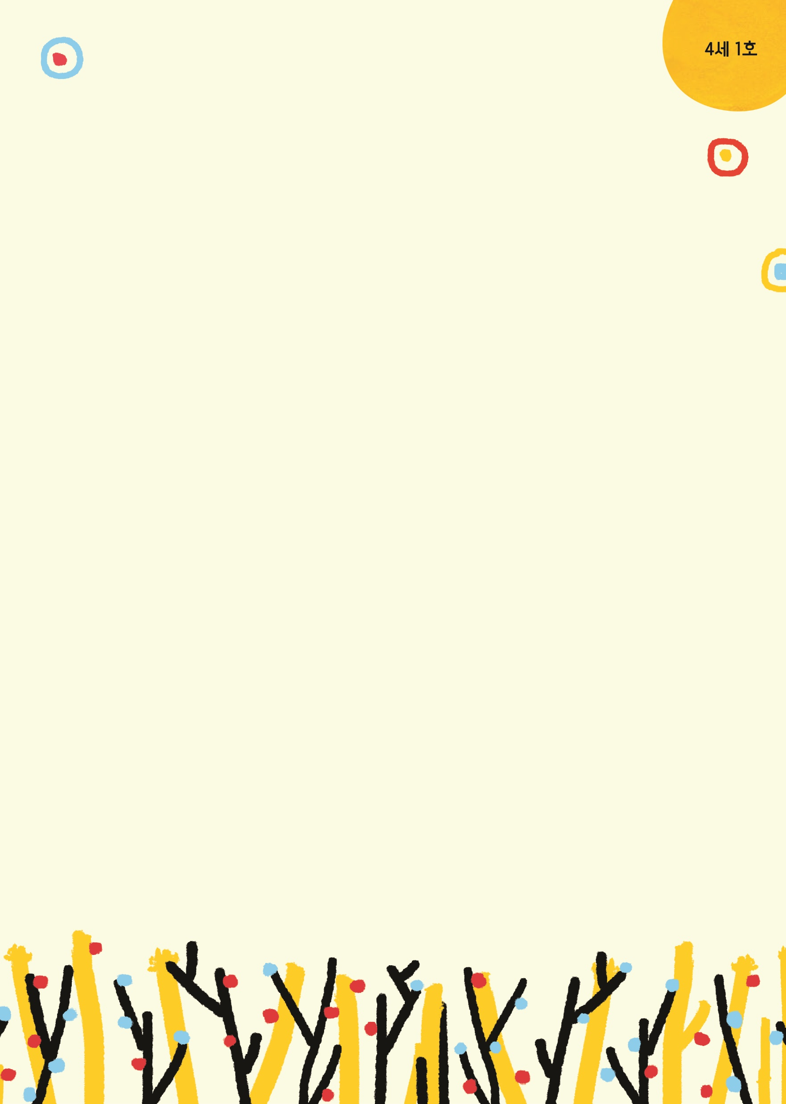


<손가락 모험 놀이> 월간 계획안
월 | 주차 | 활동명 | 주제
3월 | 1 | 심심한데 같이 놀래? | 그림책을 감상하고 손가락과 자석을 사용하여 점의 위치를 움직여본다.
 | 2 | 점을 찍어보자! | 선이 여러 개의 점으로 이루어진 것을 이해하고 폼폼이와 물감으로 점을 표현해 본다.
 | 3 | 신나는 놀이기구를 타요! | 마커로 선을 그려 롤러코스터 길을 표현하고 클레이를 붙여본다.
 | 4 | 우아! 랜드 | 노란 점의 여행을 상상하며 롤러코스터 위에서 보았던 주변 환경을 그려본다.
4월 | 5 | 술래잡기 | 검정 마커로 길고 짧은 선을 이어 나뭇가지를 그려 술래잡기를 표현한다.
 | 6 | 다같이 놀아볼까? | 나만의 모험 놀이판을 만들고 활동송을 들으며 신체 놀이를 한다.
 | 7 | 점이 콩!콩!콩! | 대형 모험 놀이 현수막에 점을 찍어 움직임을 표현하고 내가 만든 길을 음원에 맞춰 걸어본다.
 | 8 | 나도 예술가 | 전시회를 열어 나의 경험, 느낌, 생각을 친구들과 공유해 본다.

Slide 2
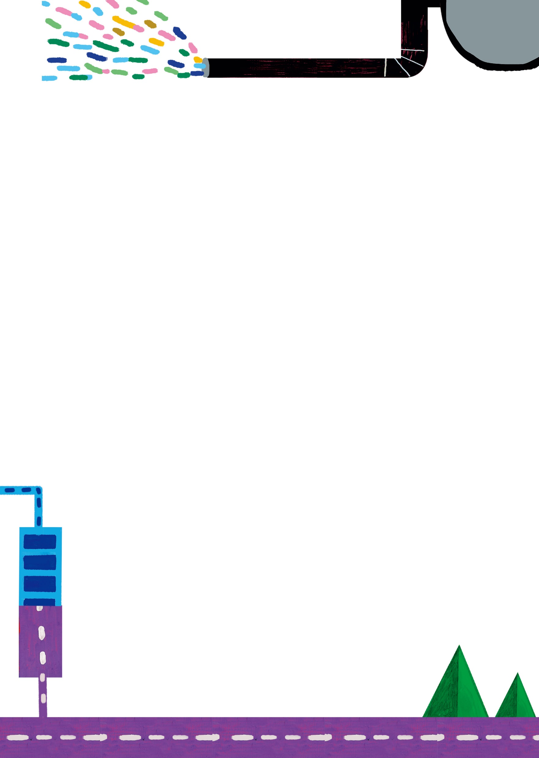

<길놀이> 월간 계획안
월 | 주차 | 활동명 | 주제
5월 | 1 | 반쪽 모양을 찾아라! | 그림책을 감상하고 반쪽 모양을 찾아 길을 완성해 본다.
 | 2 | 길 놀이를 떠나자！ | 그림책 길을 색연필로 따라 그리고 팝 튜브를 연결하여 우리 반 길을 만든다.
 | 3 | 출발～도착！ | 색종이에 원하는 모양을 그리고 도착과 출발 지점을 만든 후 그리기 도구로 길을 표현한다.
 | 4 | 알쏭달쏭 길 찾기 | 길종이 카드에 내가 표현하고 싶은 길을 그린 후 친구들의 카드와 연결해 본다.
6월 | 5 | 길 놀이를 해요 | 색깔 선과 점 스티커를 아이디어 북에 자유롭게 붙여가며 표현해 봅니다.
 | 6 | 우리반 길놀이 | 스티로폼 판에 길을 자유롭게 그린 후 철사 백업을 자유롭게 꽂아 입체적인 길을 표현한다.
 | 7 | 길 위를 지나가요 | 지난주 활동 위에 내가 꾸미고 싶은 요소를 그려 친구들의 작품과 연결해본다.
 | 8 | 나도 예술가 | 전시회를 열어 나의 경험, 느낌, 생각을 친구들과 공유해 본다.

Slide 3


<그림자 놀이> 월간 계획안
월 | 주차 | 활동명 | 주제
7월 | 1 | 그림책이 커졌어요 | 그림책을 감상하고, 빛 막대를 만들어 손전등으로 책을 비추며 달라진 색을 관찰한다.
 | 2 | 우리반 그림자 | 종이에 나의 그림자를 그려 현수막에 붙이고 우리 반 그림자를 감상해 본다.
 | 3 | 내가 그린 그림자 | 다양한 사물의 그림자를 알아보고 아이디어 북에 그림자를 그려본다.
 | 4 | 구불구불 나의 몸(1) | 사람의 움직임을 알고, 그림자가 움직이는 모습을 입체로 표현한다.
8월 | 5 | 구불구불 나의 몸(2) | 움직임에 따라 그림자가 어떻게 달라지는지 알아보고 지난주 작품에 빛을 비추며 그림자의 변화를 살펴본다.
 | 6 | 동물 그림자 | OHP 필름 위에 동물 그림 도안을 놓고 스텐실 활동을 한다.
 | 7 | 동물 그림자 놀이 | 그림자놀이 배경 천을 세워보고 동물 그림자를 만들어 놀이한다.
 | 8 | 나도 예술가 | 전시회를 열어 나의 경험, 느낌, 생각을 친구들과 공유해 본다.

Slide 4

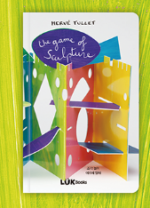
<조각 놀이> 월간 계획안
월 | 주차 | 활동명 | 주제
9월 | 1 | 숨어있는 조각 찾기 | 그림책 감상을 하고 조각에 마커로 그림을 그려 나만의 조각을 만들어본다.
 | 2 | 모여라! 조각! | 모양 조각의 테두리를 따라 그려보고 겹쳐보며 새로운 모양을 만들어본다.
 | 3 | 조각 채우기 | 모양 조각으로 협동 작품을 만들고 조각 게임을 해본다.
 | 4 | 흔들흔들 조각 | 원뿔과 공예 철사를 중심으로 입체 조각 조형물을 만들어본다.
10월 | 5 | 서로 연결해요 | 기둥 도안을 꾸민 후 형태를 만들어 친구들과 자유롭게 연결해본다.
 | 6 | 나만의 조각 | 끼우기 조각에 무늬를 그려 나만의 조각을 만들어본다.
 | 7 | 조각의 변신 | 내가 만든 조각을 친구들의 조각과 연결하여 새로운 조형물을 만들어본다.
 | 8 | 나도 예술가 | 전시회를 열어 나의 경험, 느낌, 생각을 친구들과 공유해 본다.

Slide 5
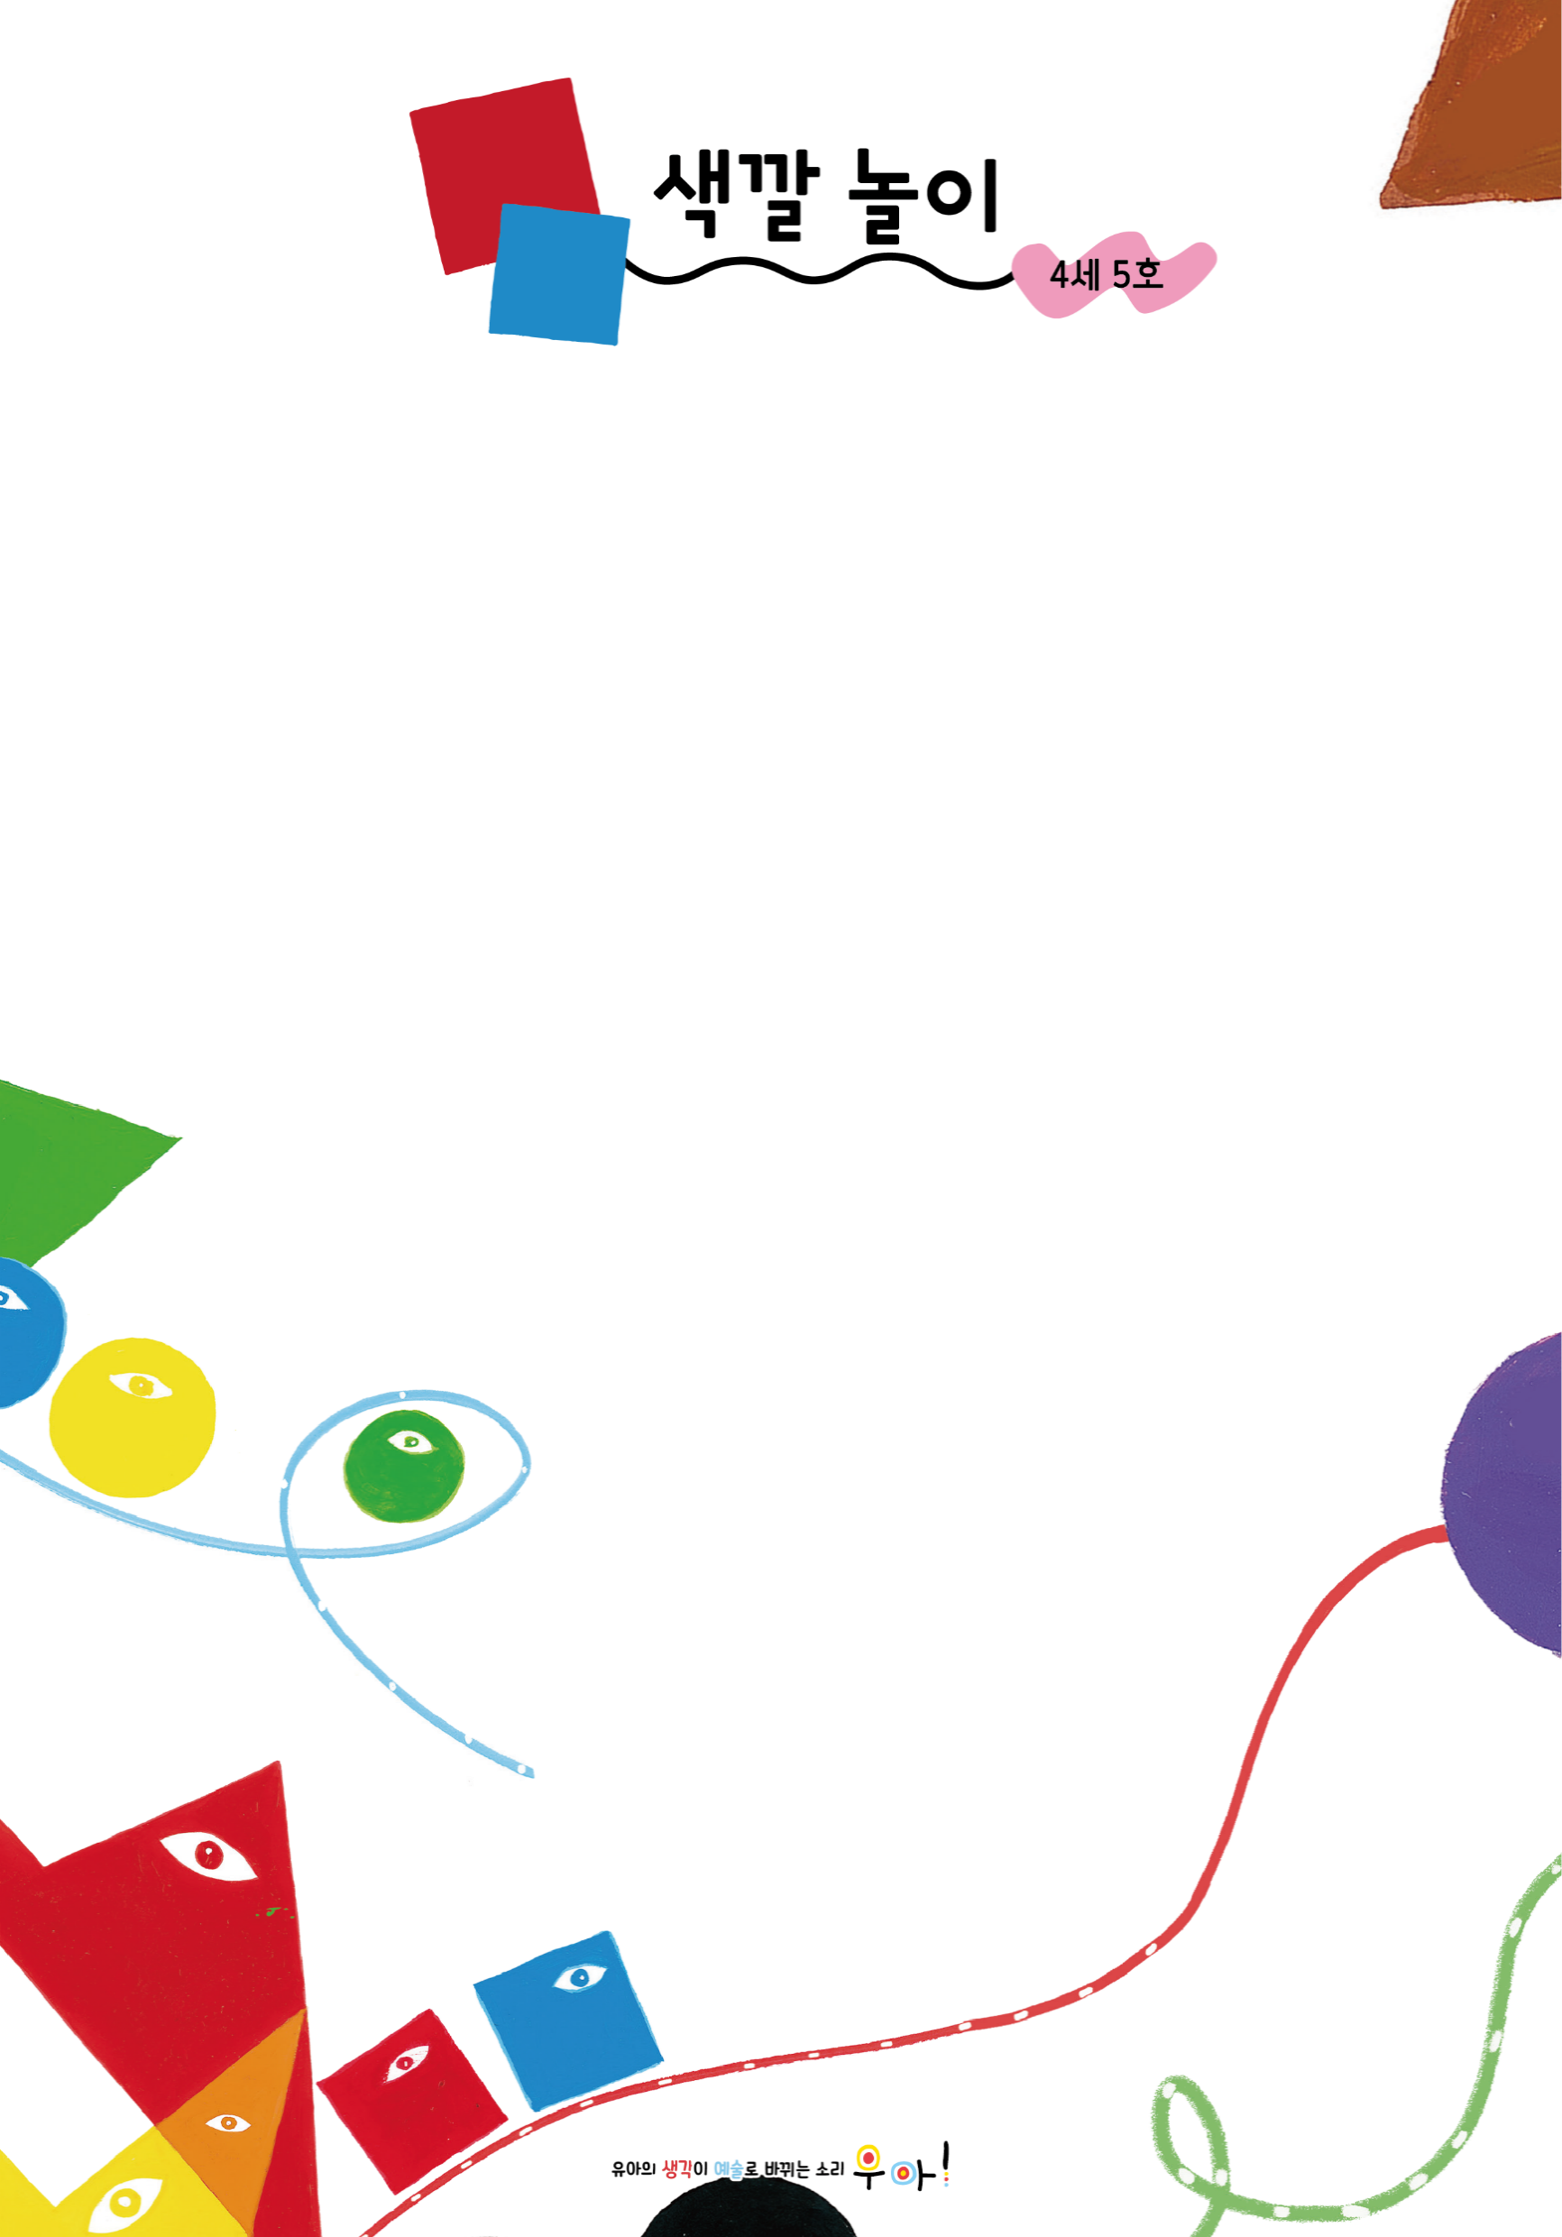

<색깔 놀이> 월간 계획안
월 | 주차 | 활동명 | 주제
11월 | 1 | 우린 색깔들이야! | 그림책을 감상하고 색깔 가족의 모습을 표현한다.
 | 2 | 우리 가족 색깔 | 우리 가족의 모습을 모양과 색으로 표현하고 두 가지 색이 겹쳐져 보이는 혼합색을 관찰한다.
 | 3 | 나는 색 수집가! | 색깔에 또 다른 이름을 붙여보고 핸디코트에 물감을 섞어 팔레트를 꾸며준다.
 | 4 | 세상에 같은 색은 없어 | 캔버스 보드에 물감을 자유롭게 짜고 스크래퍼를 움직이며 나타나는 질감을 관찰한다.
12월 | 5 | 색깔 체인지 | 팀을 나누어 ‘색깔 네모판’ 신체 놀이 게임을 한다.
 | 6 | 나만의 색깔 | 물감으로 원하는 색을 만들어 OHP 필름 위에 선을 그려보고 마커로 주변을 꾸며본다.
 | 7 | 색깔 파티 | 6주 작품 위에 색깔 가족 스티커를 붙여 색깔 파티를 표현한다.
 | 8 | 나도 예술가 | 전시회를 열어 나의 경험, 느낌, 생각을 친구들과 공유해 본다.

Slide 6
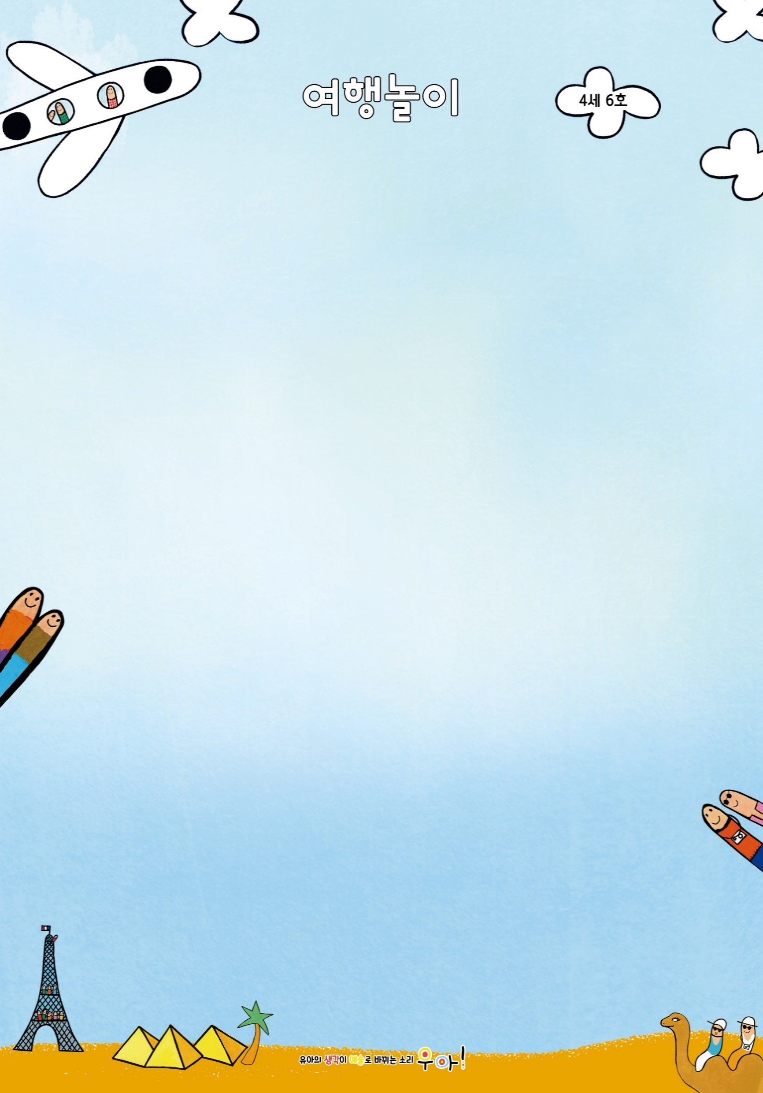

<여행 놀이> 월간 계획안
월 | 주차 | 활동명 | 주제
1월 | 1 | 손가락 여행 | 손가락에 표정을 그려 책 놀이를 하고 마커로 그림책 장면을 꾸며준다.
 | 2 | 여행 준비 | 여행에 대한 이야기를 나누고 여행 가방에 필요한 물건을 넣어 여행 준비를 해본다.
 | 3 | 나만의 랜드마크 | 랜드마크의 특징을 살펴보고 나만의 랜드마크를 띠 골판지로 만들어 본다.
 | 4 | 우아! 비행기 | 비행기를 날려 랜드마크로 여행을 떠나는 모습을 표현한다.
2월 | 5 | 어디로 떠나볼까? | 즐거웠던 여행의 기억을 떠올리며 여행지의 모습을 회상해 본다.
 | 6 | 손가락 외계인 | 주사위를 던져 나오는 개수만큼 눈, 코, 입을 그려 손가락 외계인을 표현한다.
 | 7 | 우주 여행 | 우주 배경 도안을 각각 색칠하고 서로 연결하여 협동 작품을 만든다.
 | 8 | 나도 예술가 | 전시회를 열어 나의 경험, 느낌, 생각을 친구들과 공유해 본다.

